Slide 1
手持式软件开发

Slide 2
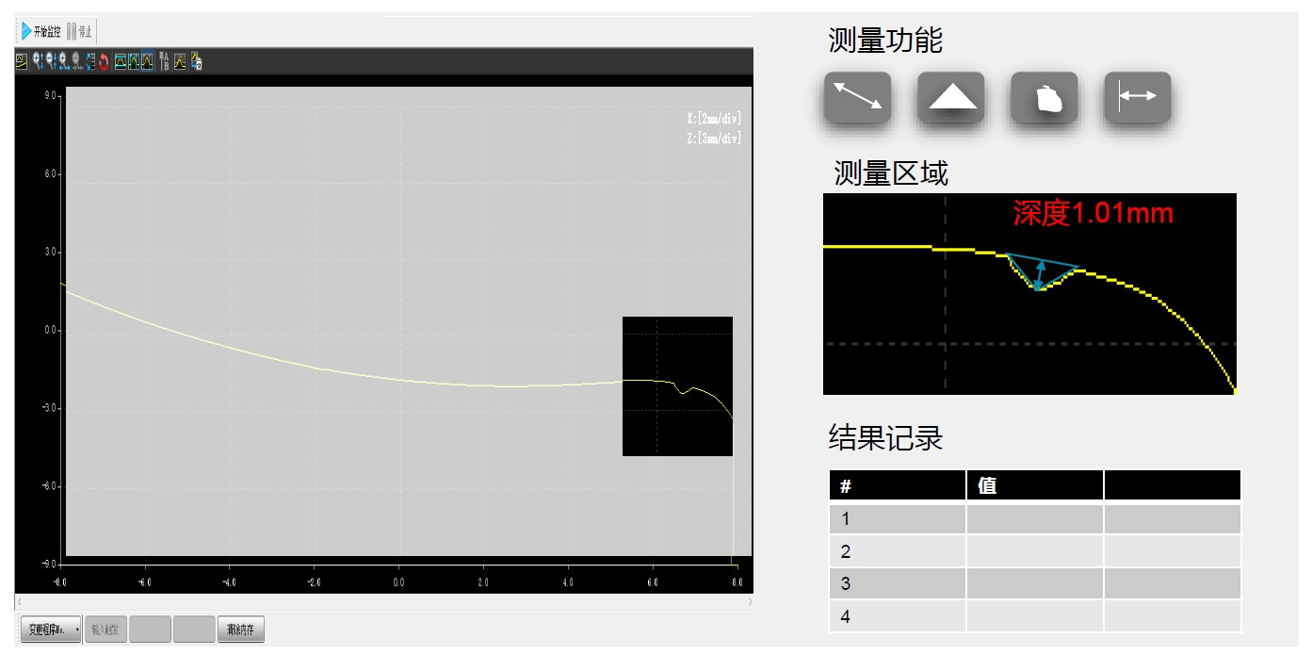
测量两点间距
选择两点深度
闭合多段线面积
先不管
属性
数值

Slide 3
2022.5.31任务
熟悉Qt UI界面子部件如何实现（5.10.0 – 5.15.1 经验值）
Google Python 编码风格（PyCharm）
2022.6.7
软件大致架构
软件前端：
接受用户请求
调用后端函数
渲染后端返回的数据
*不允许添加任何业务逻辑代码到前端
MainWindow.ui
用户输入
MainWindow.py
后端业务模块
main.py中实例化业务模块并交给前端
main.py

Slide 4
2022.6.7任务
软件启动自动读取txt数据
数据发送至前端MainWindow并展示在左侧窗口
通过鼠标选择左侧窗口中的缺陷区域
将所选中缺陷区域的数据展示在右边监测区域中
选择监测区域上的两个数据点，将两点之间的距离打印在监测区域上
选择监测区域上的两个数据点，将两点之间对应的缺陷深度打印在监测区域上
选择监测区域上任意数据点组成闭合多段线，将多段线包围面积打印在监测区域上
将最近的监测结果展示于结果记录表格中（仅展示最近4次）

